Slide 1
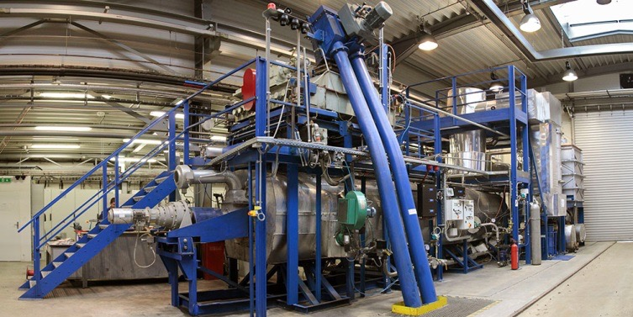
Ověření možnosti zpracování rašeliny pomocí termické depolymerizace
doc. RNDr. Miloslav Bačiak, Ph.D.,
Ing.Libor Baraňák, Ph.D.,Ing. Pátek Jaroslav

Slide 2
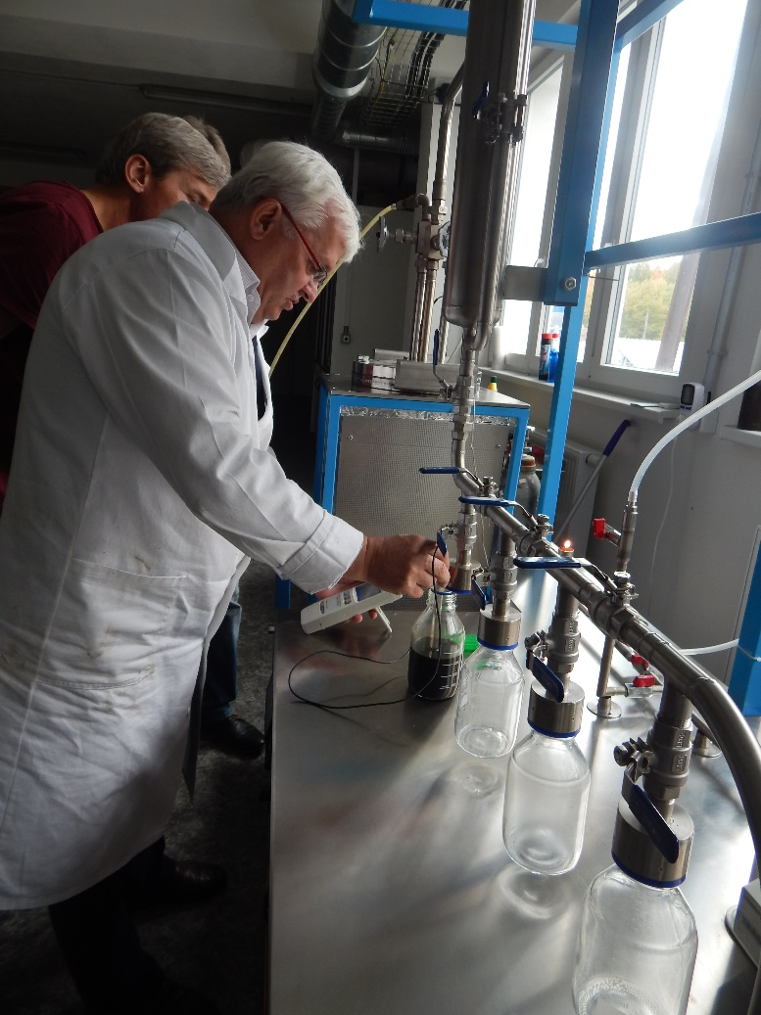
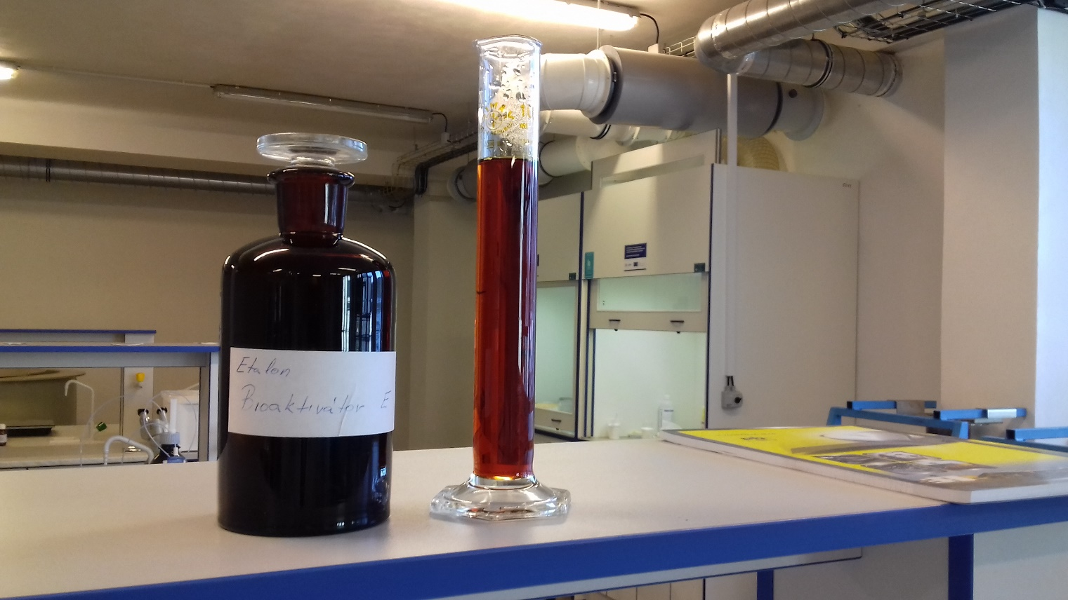
Představení společnosti ENRESS na Odpadovém fóru
Společnost ENRESS s.r.o.
Nitrátová směrnice EU – hnojiva na bázi digestátu BPS
Bioaktivátor E – prostředek na chemické bázi na snížení H2S v bioplynu a zvýšení CH4
Termická depolymerizace

Slide 3

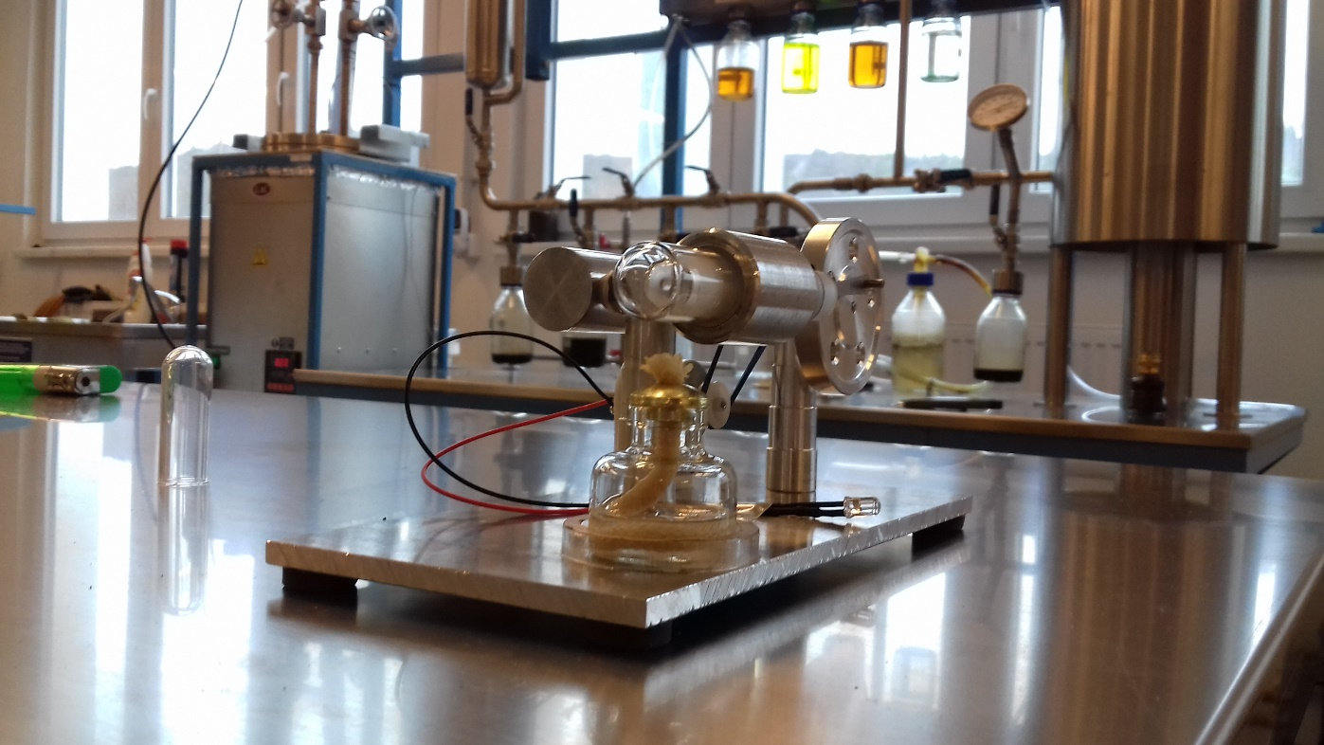
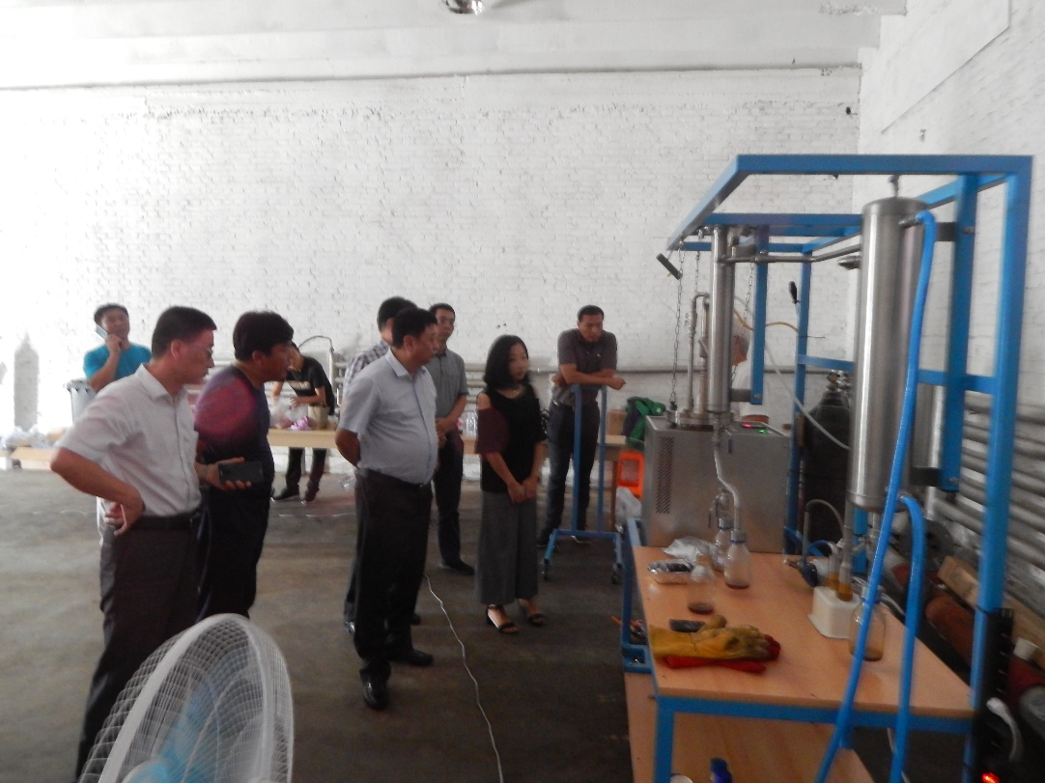
Představení společnosti ENRESS na Odpadovém fóru
Termická depolymerizace je u společnosti ENRESS řešena v laboratořích společnosti, které jsou dislokovány v Dubenci u Příbrami, v areálu bývalých uranových dolů. V současné době jsou v laboratoři k dispozici tyto jednotky:
Laboratorní jednotka LAB5 o objemu 5l materiálu a rozsahu teplot do 1100°C
Poloprovozní jednotka Pyromatik 50 – pronájem od společnosti Wastech
Rozsah teplot do 650°C
POL1 – od července 2018 – nízkoteplotní jednotka do 480°C , kapacita 1t/24h. Materiál plasty

Slide 4

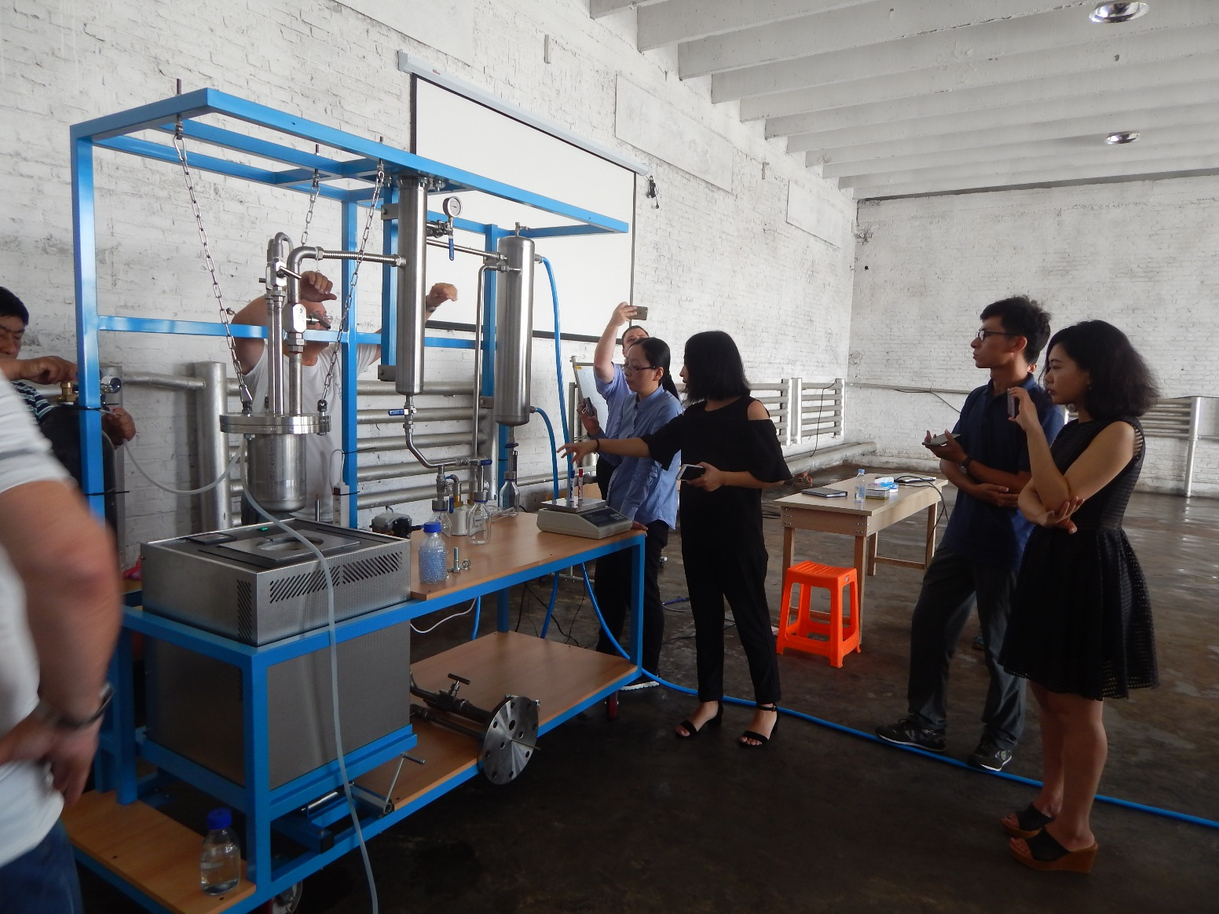
ENRESS s.r.o. a čínská spolupráce
V loňském roce pracovníci firmy ENRESS vypracovali koncept malé pyrolýzní jednotky, která je v současné době dislokována na území Čínské lidové republiky. Pracovníci na této jednotce za přítomnosti odborníků z ČLR provedli v Číně sérii testů ( staré skládky s 80% PVC, ropné laguny, PET, pneumatiky,atd.)

Slide 5
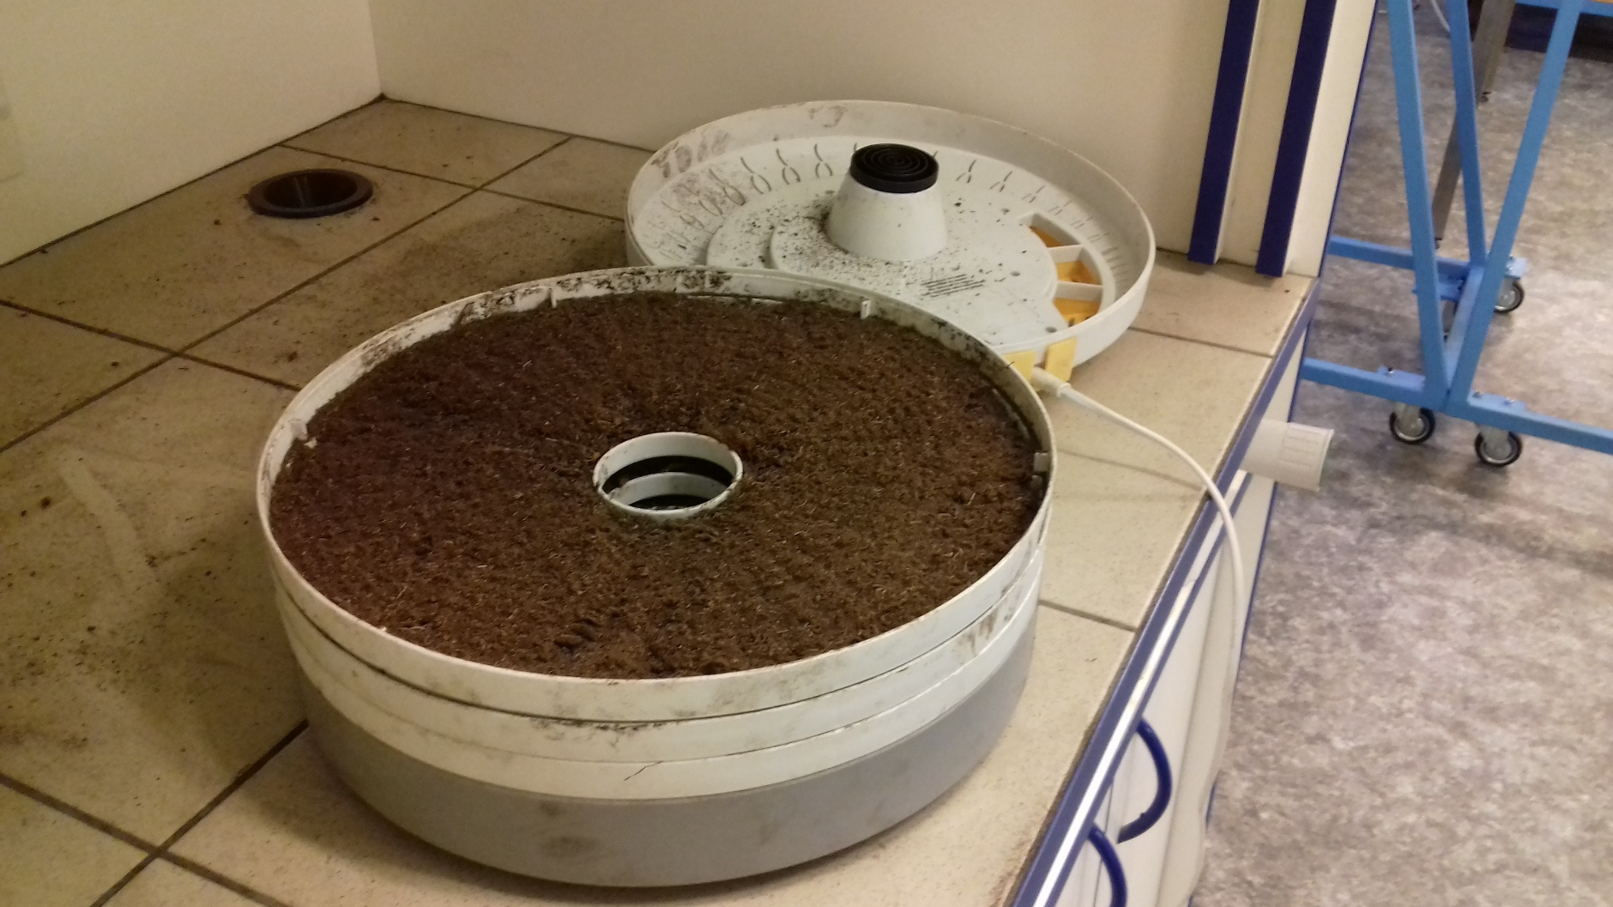
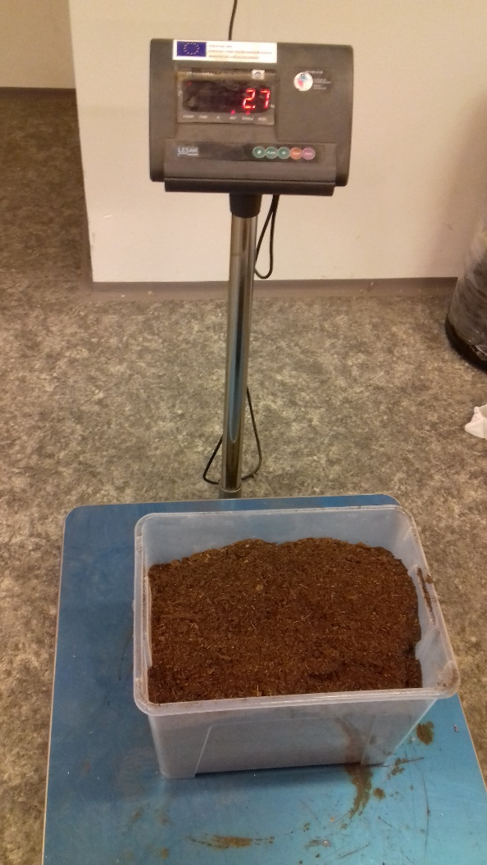
Zpracování rašeliny pomocí termické depolymerizace
Na základě úspěšných testů v Číně, jsme byly na konci loňského roku osloveni o testy rašeliny na tvorbu bio oleje pomocí termické depolymerizace. Uvedený vzorek rašeliny byl dovezen z Běloruska.

Slide 6
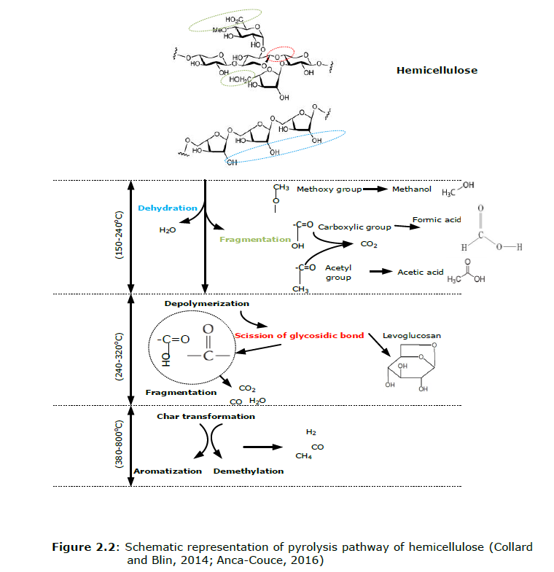
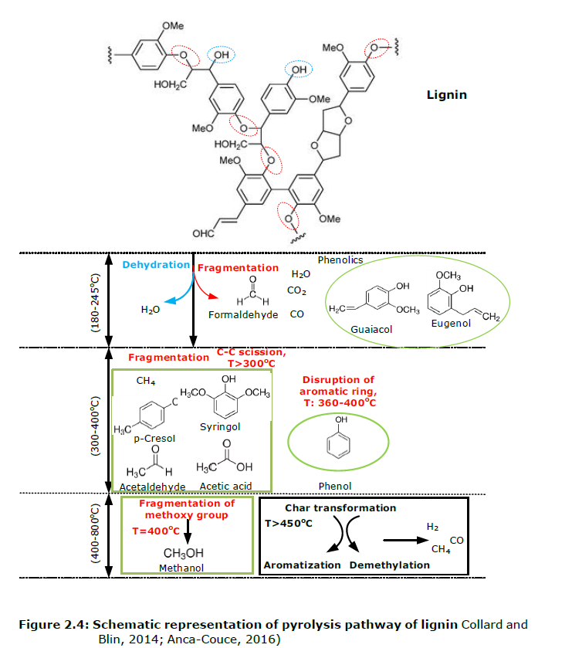
Testy rašeliny-teorie

Slide 7
Testy rašelina - realizace
1. krok – laboratorní jednotka LAB5
Série testů ke stanovení správné teploty a doby zdržení v termické jednotce
Elementární rozbor vstupu, testy radioaktivity materiálu ( Černobyl), sušení materiálu
2. krok -Poloprovozní jednotka Pyromatik 5O
Ověřovací test na poloprovozní jednotce s 60 kg vstupu
3.krok – Rozbory oleje (ENRESS +MND)

Slide 8

Testy rašelina – vstupy a výstupy
1. Tepelný rozklad při 400 ° C
Pyrolytický uhlík (pevný zbytek) 17,31%
b. Pyrolytický olej 44,23%
c. Pyrolýzní plyn 38,46%
2. Tepelný rozklad při 420 ° C
a. Pyrolytický uhlík (pevný zbytek) 14,06%
b. Pyrolytický olej 47,92%
c. Pyrolýzní plyn 38,02%
3. Tepelný rozklad při 440 ° C
a. Pyrolytický uhlík (pevný zbytek) 12,98%
b. Pyrolytický olej 44,21%
c. Pyrolýzní plyn 42,81%
Elementární rozbor vstup:
• C (carbon) 49,6 %
• H (hydrogen) 6,3 %
• O (oxygen) 42,3 %
• N (nitrogen) 0,8 %
• zbytek (residuum) 1,0 %

Slide 9
Testy rašeliny – vstupy a výstupy

Slide 10
Testy rašeliny – vstupy a výstupy

Slide 11
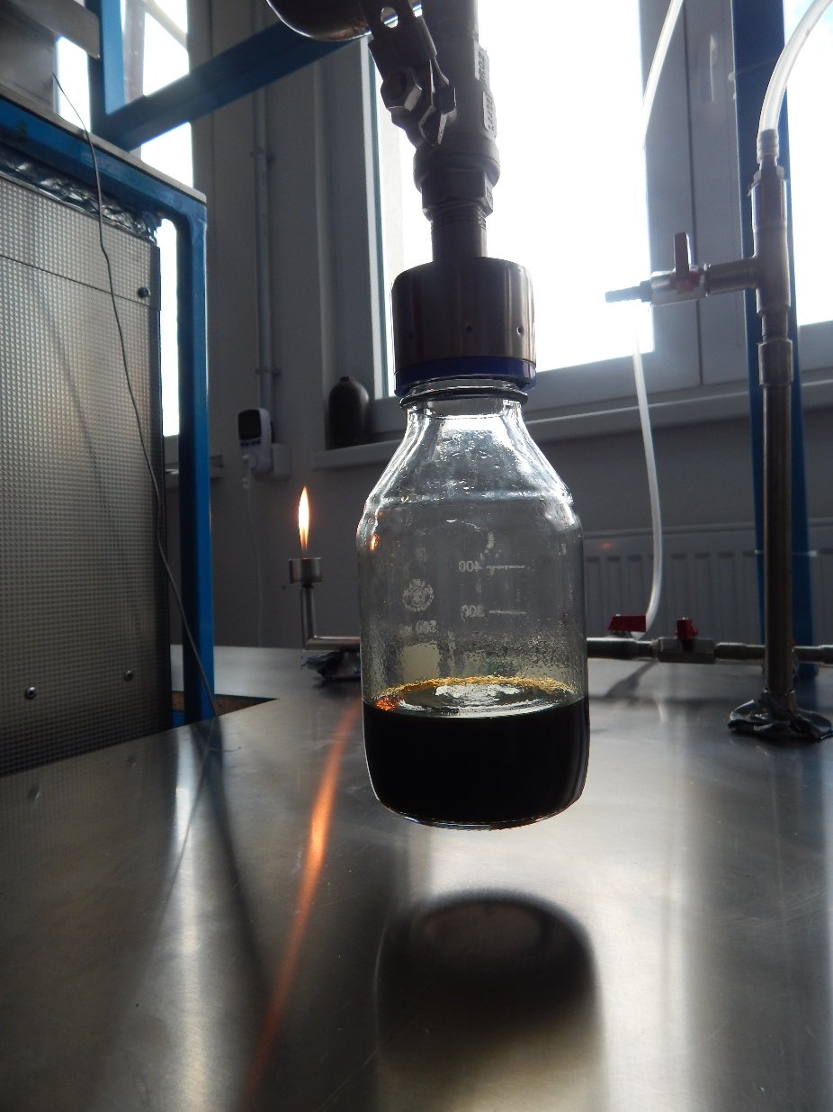
Testy rašelina - srovnání

Slide 12
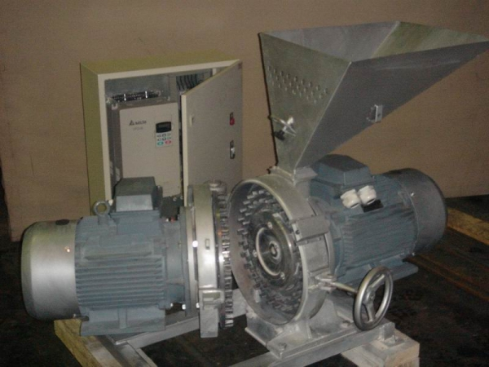
Testy rašelina – další vývoj
Drcení rašeliny na vysokorychlostním mlýnu – sušení a homogenizace vzorku
Termická depolymerizace drcené rašeliny
Realizace velké jednotky v Číně

Slide 13
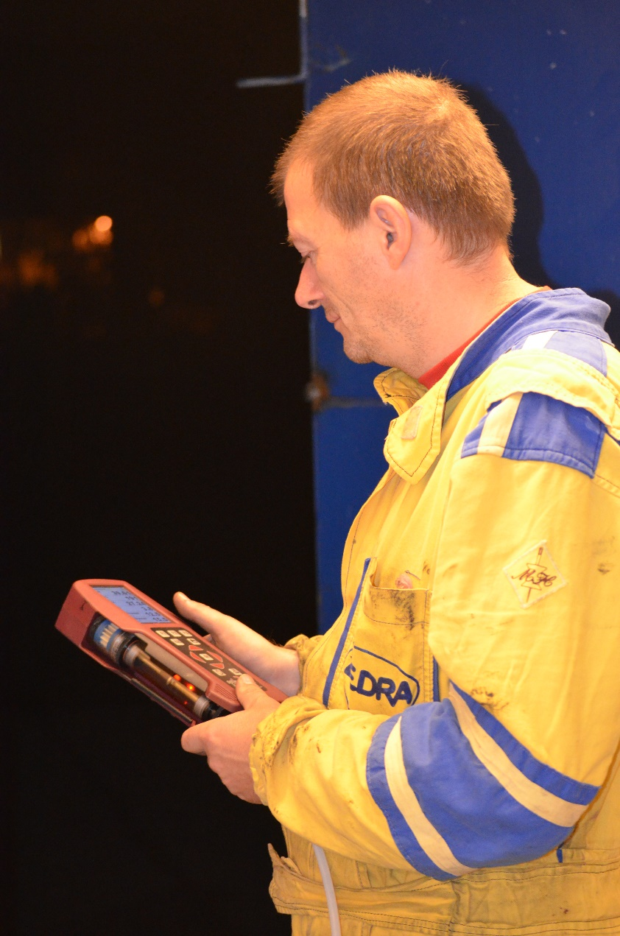
Otázky???

Slide 14
Address:
V zářezu 902/4
Praha
+420604410358
www.enress.eu

